Slide 1
Чому ми сьогодні тут?
Наше завдання - проінформувати про проституцію та торгівлю людьми
Ми робимо це різними способами та в різних місцях
Шоста мета політики гендерної рівності
Необхідно покласти край насильству чоловіків над жінками!
Боротьба з проституцією та торгівлею людьми є частиною цієї державної мети

Slide 2
Що таке проституція і торгівля людьми?
20-30 мільйонів людей знаходяться у складних життєвих обставинах
З них 1,2 млн - діти
Жебрацтво, крадіжки, незаконний продаж наркотиків та алкоголю, примусове одруження, продаж сексуальних послуг, експлуатація на робочому місці або у домашньому господарстві
Шляхом примусу, обману або залякування
Notes:
Människohandel är ett allvarligt brott som förekommer i stora delar av
världen. Mellan 20-30 miljoner människor beräknas vara utsatta för
människohandel. Av dessa beräknar FN att 1,2 miljoner är barn, det vill
säga personer under 18 år.
Det är förbjudet att sälja, köpa eller medverka till handel av människor. Människohandelsbrottet regleras i 4 kap. brottsbalken.
Personer med störst risk att utsättas befinner sig ofta redan i en utsatt situation präglad av fattigdom, diskriminering och med få valmöjligheter. Brottet är en del av den grova organiserade brottsligheten och genererar stora ekonomiska vinster. Risken för rättslig påföljd är påfallande liten. Motorn i brottet är efterfrågan på billiga tjänster och varor.
Den som utsätts för människohandel kan tvingas tigga, stjäla, langa, bli
bortgift, sälja sexuella tjänster, utnyttjas i hushållsarbete, eller till att begå
andra brott. Många gånger handlar det om att den utsatta har svårt att säga
nej eller tvingas utföra olika handlingar genom tvång, vilseledande eller hot.
Det är inte ovanligt att bli exploaterat på flera olika sätt samtidigt.

Slide 3
Які в мене права?
Трудове право
На сторінці informationsverige.se під рубрикою Ринок праці можна знайти інформацію про шведський ринок праці та права працівника (різними мовами, українська в розробці)
Міграційне право
На сторінці informationsverige.se під рубрикою Тимчасовий захист можна знайти інформацію для біженців з України та дізнатися про ваші права відповідно до Директиви про тимчасовий захист
Жертви злочинів
Ніколи не анулюйте право на проживання!
На сторінці Brottsofferjouren.se ви знайдете підтримку різними мовами, включаючи англійську та російську
тел.: 116 006
Notes:
Arbetsrätt
Som arbetstagare har man rätt till ett anställningsavtal, schysta arbetsomständigheter, lön och arbetstider. Informationsverige.se finns tillgänglig på olika språk, där man själv kan läsa om sina olika rättigheter och skyldigheter på olika språk, ukrainska under framtagning, dvs att inte all information är tillgänglig på det språket än, men stora delar. Finns på bl.a. engelska och ryska.
Här kan du läsa information om att arbeta i Sverige. Du kan till exempel hitta information om hur du kan hitta ett arbete, hur du startar eget företag och hur den svenska arbetsmarknaden fungerar.
Migrationsrätt
På informationssverige.se finns information om dina rättigheter, sammanställd tillsammans med Migrationsverket. Här finns samlad information för dig som har flytt från kriget i Ukraina. Fler delar av webbplatsen kommer översättas till ukrainska inom kort.
Du som kommer till Sverige från Ukraina kan stanna upp till 90 dagar utan visum om du har ett biometriskt pass. För att du ska kunna arbeta och ditt barn ska kunna gå i skolan behöver du söka uppehållstillstånd hos Migrationsverket.
Brottsoffer
Är du utsatts att bli utnyttjad för sexuella ändamål eller på arbetsmarknaden, är detta aldrig ett skäl för att ditt uppehållstillstånd kan återkallas. För mer information om när ditt UT skulle kunna återkallas, exempelvis om du har lämnat oriktiga uppgifter till Migrationsverket, se https://www.migrationsverket.se/Privatpersoner/Skydd-enligt-massflyktsdirektivet/Efter-beslut-om-uppehallstillstand-enligt-massflyktsdirektivet.html. Du kan alltid vända dig till polis, socialtjänst och regionkoordinatorer för anmälan, stöd och hjälp och att det INTE kommer att riskera inskränkning av rätt till uppehälle, skydd, stöd, ekonomi etc.
Brottsofferjouren
ger kostnadsfritt stöd till dig som är brottsutsatt, vittne eller anhörig. Stöd på olika språk, bl.a. engelska och ryska. För närvarande ingen ukrainska. Gratis och anonym.

Slide 4
Яка категорія людей частіше опиняється у вразливих ситуаціях?
Жертви насильства, яке й досі триває
Соціальна дискримінація - виключення
Психічні захворювання
Інтелектуальні функціональні обмеження
Нервово-психічні функціональні варіації, СДУГ та аутизм
Гетерогенна цільова група
Біженці
Notes:
Att den utsatta har svårt att säga nej kan bero på många olika saker. Det kan
till exempel vara för att personen
har problem med språket
saknar kunskaper om samhället och sina rättigheter
har svårt att lita på myndigheter
kommer från en fattig- eller kriminellbakgrund.
Barn utsatta för människohandel är till största delen utsatta för sexuellt utnyttjande.
Samtidigt är det viktigt att poängtera att alla människor, oavsettt ålder, kvinnor, män, transpersoner eller barn kan utsättas för människohandel av något slag. Man kan vara svensk medborgare, EU-migrant eller tredjelandsmedborgare. Det är en heterogen målgrupp med hög komplexitet!
Människor på flykt
Avsaknad av tillräckliga inkomster och/eller andra sociala förmåner man går miste om kan ge en utökad utsatthet för arbetskraftsexploatering och sexuell exploatering.
Behov av sysselsättning och inkomst men saknar oftast etablering på marknaden. Oseriösa företag/människohandlare/hallickar rekryterar bland såbara grupper. Spridningseffekt inom gruppen stor.
Låg tilltro till myndigheter och rättsstat.
Låg omvärldskunskap- blir ofta felinformerade som ett led i exploateringen. Leder i sin tur till upprätthållandet av exploateringen.

Slide 5
Як це трапляється (приклад)
У вас забрали документи, що посвідчують особу
Вас змушують до сексуальних дій
Вам пропонують житло в обмін на роботу або інші документи, наприклад, дозвіл на проживання
Вас змушують щодня працювати багато годин за низьку плату або безплатно
Люди, які не представляють державні органи влади, надали вам житло, яке не відповідає мінімальним стандартам умов проживання
Вам повідомляють хибну інформацію про ваші права у Швеції
Ваш роботодавець не надає чіткої інформації про заробітну плату, відпустку та умови праці/безпеку
Рішення приймаються за людину
Вас наполегливо хочуть супроводжувати проти вашого бажання, коли ви звернулися за підтримкою або медичною допомогою
Вам або вашим близьким погрожують
Від вас вимагають виплату боргів, про які вам нічого не відомо
Невідомі/сторонні особи «ошиваються» біля будинку, намагаючись встановити контакт з потенційними жертвами
Notes:
Personer som anländer till Sverige och behöver någonstans att bo kan riskera att bli lurade av personer som vill utnyttja dem. Det kan handla om att de erbjuds boende av någon som sedan tvingar dem till prostitution och människohandel, eller utsätter dem för andra former av våld. De som vill exploatera andra kan utöva påtryckningar på olika sätt. Det kan exempelvis handla om att ge felaktig information om vilka rättigheter som gäller i Sverige, att omhänderta id-handlingar eller skuldsätta den som flytt genom höga kostnader för resa och boende. Det kan även ske genom att erbjuda arbete under orimliga villkor som långa arbetsdagar, låg eller utebliven lön.

Slide 6
Ознаки того, що людина може знаходитися у вразливій ситуації
Безпосередні свідчення людини
Відсутність документа, що посвідчує особу
Переконання, що сім'ю чекають неприємності, якщо «таємниця» відкриється
Тілесні ушкодження: синці, подряпини, опіки, зламані кістки або інші травми, що не мають розумного пояснення
Номер телефону, на який людина дзвонить, перш ніж вступити в контакт з органами влади
Відсутність контактної інформації до особи, яка зустрічала людину в момент приїзду
Непояснимі зникнення на тривалий час з місця проживання
Невідомі особи забирають людину з квартири

Slide 7
Ознаки того, що людина може знаходитися у вразливій ситуації
Мешканець квартири відсутній, бо працює багато годин на добу, іноді щодня
Хтось супроводжує людину і говорить замість неї
Носить дорогий одяг і має багато грошей, походженню яких немає пояснення
Стоїть на обліку у Міграційній службі під різними іменами
Інші соціальні служби країни цікавляться людиною
Поліція затримувала людину десь-інде
Складається враження, що людину контролюють шляхом постійного телефонного зв'язку
Незрозумілі відносини між дорослою людиною та дитиною або між партнерами

Slide 8
Поведінка, яка може вказувати на вразливу ситуацію
Виражає страх, занепокоєння, стрес
Тримається осторонь
Виявляє ознаки обмеженої свободи пересування та контролю
Самоушкоджуюча поведінка
Недовіра та підозрілість до органів влади, медичних працівників тощо
Пригніченість, байдужість
Рідко приходить вчасно на замовлений час
Здається, розповідає «заучену» історію
Частий головний біль або проблеми зі сном

Slide 9
Що треба мати на увазі, якщо ви зустрічаєте людину у вразливій ситуації
Не «ідеальна» жертва злочину, рідко негайно звертається за допомогою
Низький рівень довіри або страх перед органами влади
Погана обізнаність про навколишній світ, дезінформованість, омана
Нездатність самостійно описати власну потребу в допомозі та підтримці
Стає жертвою погроз та насильства
Психічні та фізичні проблеми, травматизація
Дуже боїться розправи
Заборгованість
Сором
Завжди користуйтеся допомогою сертифікованого перекладача

Slide 10
Що я можу зробити?
Зверніть увагу на те, що відбувається навколо місця проживання людини (автомобілі, люди біля будинку тощо)
Підтримуйте розмову та поцікавтесь зайнятістю та самопочуттям
Допоможіть людині знайти інформацію про свої права
Дайте зрозуміти, що ви відкриті для спілкування
Прислухайтеся до власної інтуїції! В разі занепокоєння розпитайте людину, поговоріть з тим, кому можна довіряти
Зв'яжіться зі службою реагування!

Slide 11
Контакти
Лінія довіри та підтримки жінок (різними мовами)
+46 20 – 50 50 50
Анонімно, безкоштовно, 24/7
Приймальня Міки в Гетеборзі, підтримка жертв проституції
+46 20 – 32 73 28
через інтернет (goteborg.se)
mikamottagningen@socialcentrum.goteborg.se
Притулок для жінок у вашому муніципалітеті
Профспілка
Погані умови праці, незважаючи на членство та форму зайнятості
Профспілковий центр іммігрантів без документів: www.fcfp.se пропонує консультацію з питань трудового права.
SAC-синдикалісти: www.sac.se. Пропонує консультацію з питань трудового права
Інформацію щодо можливих випадків проституції, торгівлі людьми можна повідомити в поліцію
Залиште інформацію, зателефонувавши на +46 77 114 14 00 (або 114 14 зі шведського мобільного номера)
Через веб-форму
Дивіться Державна служба з питань гендерної рівності для більшості суб'єктів (jämy.se параграф «hänvisa vidare (див. далі)»)
Notes:
Det finns många olika aktörer som du kan vända dig till, vi har spaltat upp några enkla kontaktvägen på denna bilden. På jämställdhetsmyndigheten finns en fullständig översikt på aktörer som man kan vända sig till. https://jamstalldhetsmyndigheten.se/mans-vald-mot-kvinnor/prostitution-och-manniskohandel/stod-till-yrkesverksamma/till-dig-som-moter-personer-pa-flykt-fran-ukraina/
Kvinnofridslinjen
Kvinnofridslinjen ger stöd till dig som utsatts för fysiskt, psykiskt eller sexuellt våld. Samtalet är gratis och du är anonym när du ringer. Ring 020-50 50 50.
Mikamottagningens verksamhet
Mikamottagningen vänder sig till personer med erfarenhet av sex mot ersättning, att skada sig med sex och/eller varit utsatta för människohandel för sexuella ändamål. Även du som har erfarenhet från till exempel stripp- eller porrbranschen är välkommen att vända dig till oss.
Vi erbjuder samtal, stöd och praktisk hjälp. Till oss är du välkommen oavsett ålder, kön och sexuell identitet. Även du som är anhörig, partner eller vän och känner oro för någon kan vända dig till oss.
Kvinnojourer, ex. i Halmstad/Hylte/Laholm
Vill du ha stöd?
Du får gärna vända dig till oss om du behöver någon att prata med. Du kan vara anonym och vi har tystnadsplikt. Vi lyssnar men kan även ge information kring våldsutsatthet och hjälpa dig i kontakt med myndigheter. Du kan ha kontakt med oss via telefon, mail eller så kan du boka ett besök. Om du inte talar svenska eller engelska så kan vi boka tolk. Vi har kontor i centrala Halmstad.
Fackförbund
Det finns fackförbund i Sverige som kan hjälpa till vid arbetskonflikt eller oschysta arbetsomständigheter eller –villkor, även för papperslösa människor, dvs utan rätt att arbeta. Syndikalisternas är ett sådant, men så finns även ”Fackligt center för papperslösa: www.fcfp.se som erbjuder hjälp med arbetsrättsliga frågor.

Slide 12
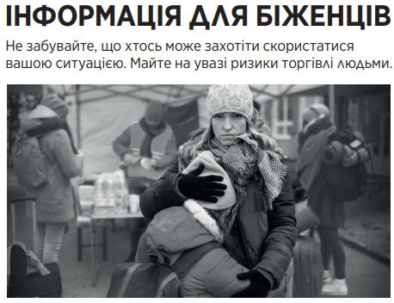
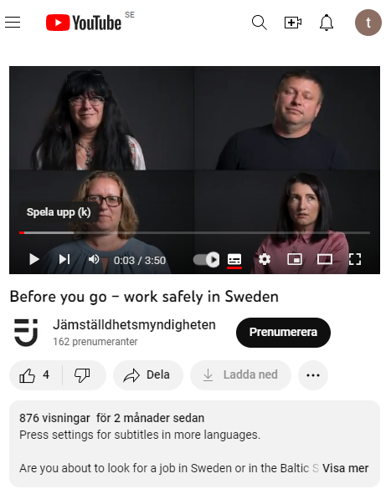
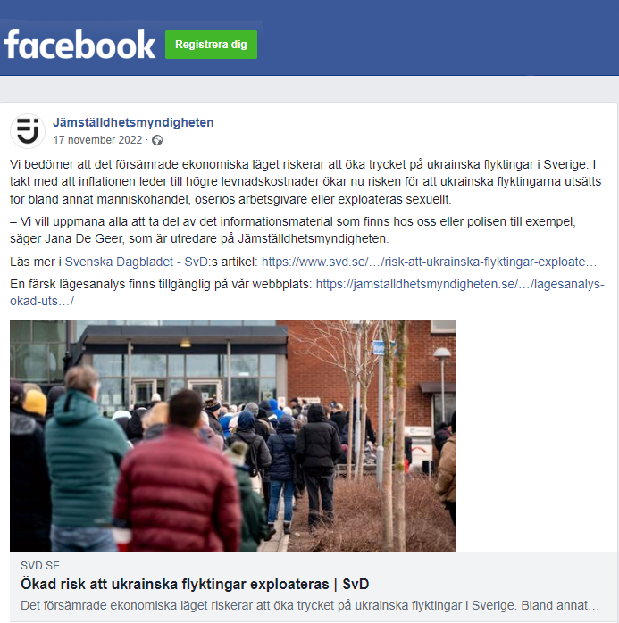
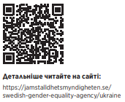
Допоможіть нам розповсюдити правильну інформацію
Notes:
QR-koden funkar och bilden ovanför länkar till information på jämställdhetsmyndigheten med information på Ukrainska. Bilden fungerar också som klickbar länk
Youtube-bilden i mitten länkar till film från Jämställdshetsmyndigheten på deras webbsida om trygga arbetsplatser. Här finns, jämte filmen, också information på ukrainska.
Facebook-bilden leder till ett inlägg från Jämställdshetsmyndigheten som går att dela (om man har ett facebook-konto)

Slide 13
Till den som informerar målgruppen
Att vara på flykt är att vara i en utsatt situation. Det finns en risk att andra människor utnyttjar detta faktum för egen vinning. Detta kan ske genom våld och hot men oftast används lockande erbjudande av olika slag.
Jobberbjudanden (vanligt förekommande är arbeten inom grön näring, städ, bygg etc. Också erbjudande om att sälja sex)
Boendeerbjudanden (Informera om behovet av vaksamhet och risken att tvingas betala med arbete/sexuella tjänster)
Oklara arbetsvillkor och muntliga avtal (Informera om rätten till skriftliga avtal och reglering av arbetstid som gäller i Sverige)
Påstådd skuld (Informera om att påstådda skulder inte sällan används som hot/påtryckning)
Vilseledning gällande rättigheter (Informera om att vilseledning/felinformation kring rättigheter, lagstiftning, tillit till rättsväsende etc är ett effektivt maktmedel i syfte att utnyttja någon) Viktigt därför att människor tillhandahålls adekvat information och kunskap om samhället.
Informera om att man alltid kan vända sig till polis, socialtjänst och regionkoordinatorer för anmälan, stöd och hjälp och att det INTE kommer att riskera inskränkning av rätt till uppehälle, skydd, stöd, ekonomi etc.

Slide 14
Stöd och material
Jämställhetsmyndigheten: www.jamstalldhetsmyndigheten.se Här finns webbutbildningar, stöd till yrkesverksamma, bland annat stödtelefonen, manualen och andra styrande dokument, lägesanalyser
Regionkoordinatorer mot prostitution och människohandel
Fackligt center för papperslösa: www.fcfp.se Erbjuder hjälp med arbetsrättsliga frågor.
SAC-Syndikalisterna: www.sac.se Erbjuder hjälp i arbetsrättsliga frågor.
To you fleeing Ukraine | Swedish Gender Equality Agency
Till dig som är barn på flykt_Språk Svenska (jamstalldhetsmyndigheten.se)

